Slide 1

Driver para el sensor de temperatura TMP102
y Port a la plataforma STM32F429ZI
Protocolos de comunicación en sistemas embebidos.
Carrera de Especialización en Sistemas Embebidos.
Autor: Lic. Gonzalo Vila.
Cohorte: CESE 16-2021

Slide 2



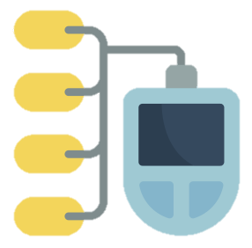

Introducción al sensor TMP102 (Texas Instruments)
Sensor de temperatura
Rango de operación: - 40°C a +125°C
Usos Frecuentes
Control Industrial
Dispositivos Medicos
Control de Termostato

Slide 3

Descripción del sensor TMP102

Slide 4


TMP102 - Comunicación I2C (Selección de operación)

Slide 5

TMP102 - Comunicación I2C
Temperatura = Entero de 12Bits * 0,0625°C

Slide 6
TMP102 – Driver para STM32F429ZI
TMP102_Driver.h
Interfaz del usuario y lógica del driver
TMP102_Driver.c
Funciones específicas del hardware y lógica del port
TMP102_Driver_STM32F429ZI_Port.h
TMP102_Driver_STM32F429ZI_Port.c

Slide 7
TMP102 – Driver para STM32F429ZI
Driver_TMP102.h
TMP102_GetTemperatureMeasureUnit
TMP102_GetTemperature
TMP102_SetTemperatureMeasureUnit
TMP102_TestMeasurement
TMP102_InitDriver
Driver_TMP102.c
TMP102_InitDriver
TMP102_SetTemperatureMeasureUnit
TMP102_ConvertTemperatureToMeasureUnit
TMP102_TestMeasurement
TMP102_GetTemperature
TMP102_GetTemperatureMeasureUnit
Driver_TMP102_Port.h
TMP102_Port_I2C_Init_Handler
TMP102_Port_I2C_Receive
TMP102_Port_I2C_Send
Driver_TMP102_Port.c
TMP102_Port_I2C_Init_Handler
TMP102_Port_I2C_Receive
TMP102_Port_I2C_Send
TMP102_Port_Convert_Error_To_Upper_Layer

Slide 8

Demo del driver TMP102 para STM32F429ZI
Demo y Documentación

Slide 9
Fin.
¿Preguntas?

